Slide 1

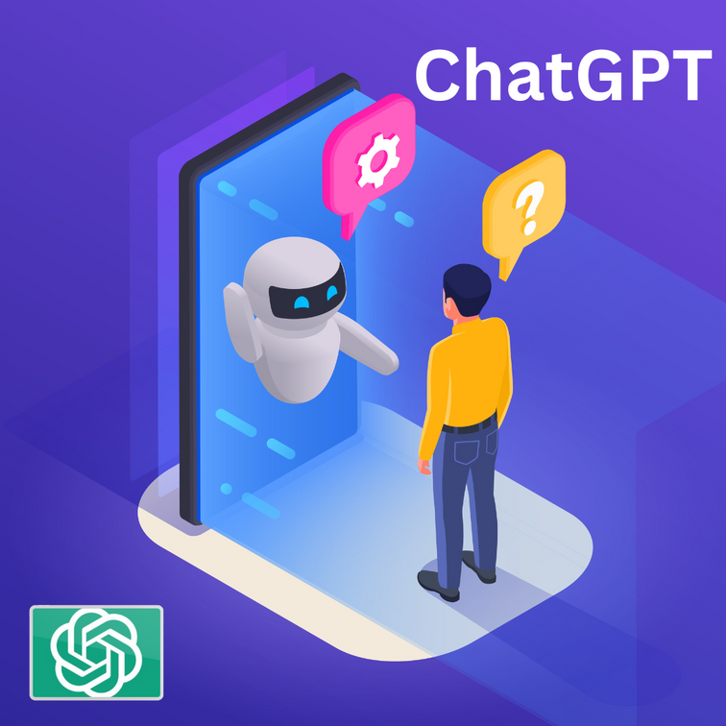
L’intelligence artificielle : opportunité ou problème pour l’enseignement ?

Slide 2
I. Une révolution bel et bien en marche
Plan
II. Une aide précieuse… mais à quel prix ?
Sujets clés couverts dans cette présentation
III. Redéfinir l’enseignement : une chance pour l’humain ?
IV. Une responsabilité assumée et collective
  Conclusion

Slide 3


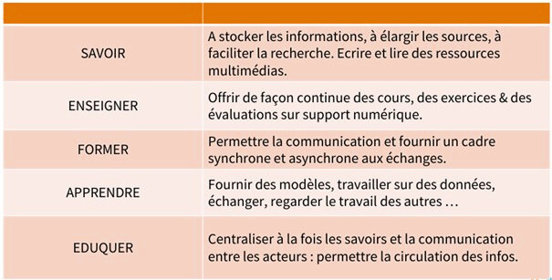
I. Une révolution bel et bien en marche
  Les TICe= un outil efficace & incontournable
  L’IA, un assistant virtuel infatigable

Slide 4
Avantages pour les enseignants
01
PERMET AUX ENSEIGNANTS D'ÊTRE PLUS FLEXIBLES
Les enseignants peuvent utiliser différentes méthodes et outils d'enseignement en fonction de leurs cours ou de leurs élèves.
Comment la technologie aide les enseignants à faire leur travail
02
AIDE LES ENSEIGNANTS À SE CONNECTER DAVANTAGE AUX ÉLÈVES
Les enseignants sont en mesure de mieux communiquer avec leurs élèves et de les soutenir dans leurs apprentissages
03
PERMET D'ACCÉDER À PLUS DE RESSOURCES
Les enseignants peuvent trouver des ressources d'apprentissage supplémentaires et mises à jour qui peuvent les aider dans leur travail

Slide 5



Avantages pour les apprenants
PERMET UNE EXPÉRIENCE D'APPRENTISSAGE PLUS PERSONNALISÉE
Les apprenants ont plus de liberté pour choisir les méthodes et les outils qui les aident à apprendre le mieux.
Comment la technologie aide les élèves à apprendre
AMÉLIORE LES COMPÉTENCES DE COMMUNICATION DES ÉLÈVES
Les apprenants ont accès à différents canaux où ils peuvent communiquer et collaborer avec les enseignants et les autres étudiants.
AIDE LES APPRENANTS À PRÉPARER L'AVENIR
Les apprenants s'équipent pour affronter un avenir hautement technologique et pourront s'adapter facilement.

Slide 6

Qu’est-ce qu’apprendre, à l’ère des machines intelligentes ?
II.Une aide précieuse… mais à quel prix ?
  Un problème d’éthique
  Un problème d’équité
  Un problème pédagogique

Slide 7
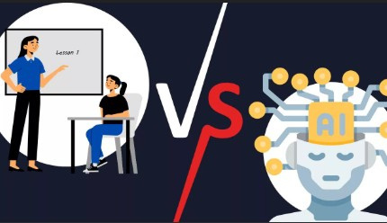
III. Redéfinir l’enseignement :
une chance pour l’humain ?

Slide 8
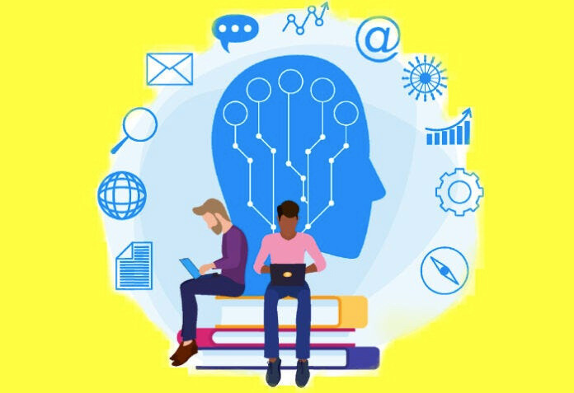
IV. Une responsabilité collective et assumée
  Former les enseignants à ces outils, pour qu’ils les maîtrisent au lieu de les subir.
  Éduquer les élèves à l’esprit critique, pour qu’ils ne prennent pas l’IA pour une vérité divine.
  Réguler les pratiques, pour garantir la vie privée, la neutralité, et la sécurité des données.

Slide 9
L’intelligence artificielle : opportunité ou problème pour l’enseignement ?

